Slide 1

সকলকে শুভেচ্ছা

Slide 2
পরিচিতি
মোঃআবুতালেব
ইন্সট্রাক্টর
ভি,টি,টি,আই, বগুড়া
দশম শ্রেণি
অটোমোবাইল

Slide 3
পাঠ ঘোষণা
পেট্রোল ইঞ্জিন ফুয়েল সিস্টেম।

Slide 4
শিখনফল
ফুয়েল সিস্টেমের ঊদ্দেশ্য কি তা বলতে পারবে।
ফুয়েল সিস্টেমের বিভিন্ন component এর নাম বলতে পারবে।
বিভিন্ন component গুলির কাজ কি তা বলতে পারবে।
কোন component কোথায় অবস্থান করে তা বলতে পারবে।

Slide 5
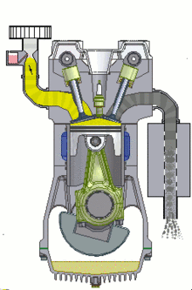

Slide 6
Typical S.I. Fuel System Layout (Simplified)
Fuel Not used is returned to the fuel tank
Engine Combustion
Chamber
Fuel Tank
Fuel Pressure
Regulator
EFI Only
Fuel Pump
Inlet Manifold
Carburettor
Or Single
Point Throttle
Body Housing
Fuel
Filters
Fuel Injector or
Carburettor
Venturi

Slide 7
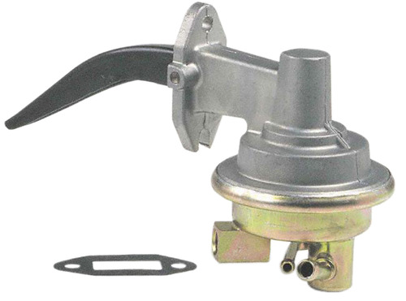

Slide 8
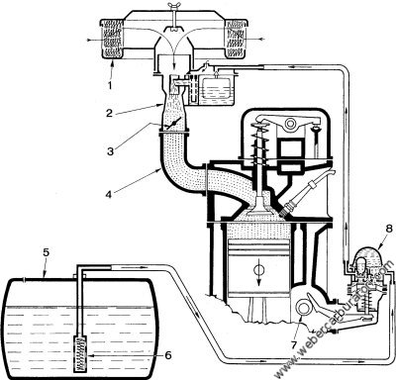

Slide 9
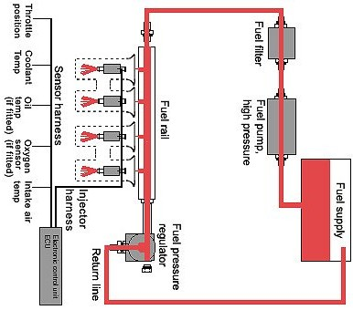

Slide 10
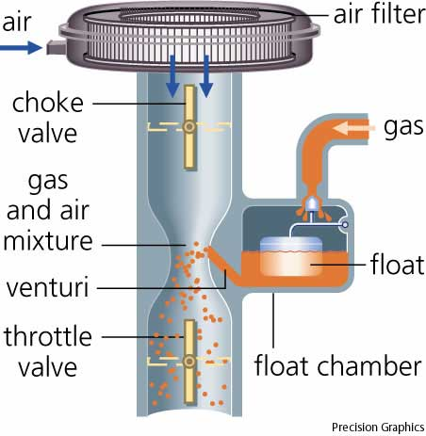

Slide 11
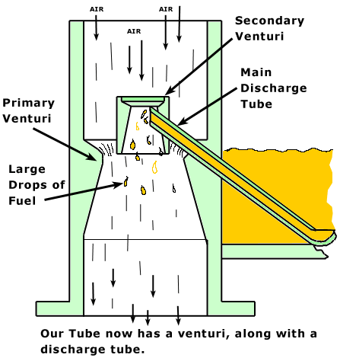

Slide 12
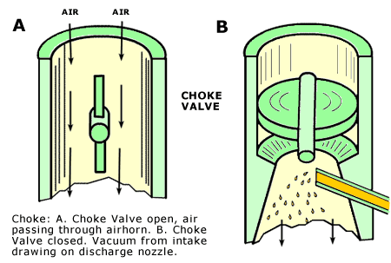

Slide 13
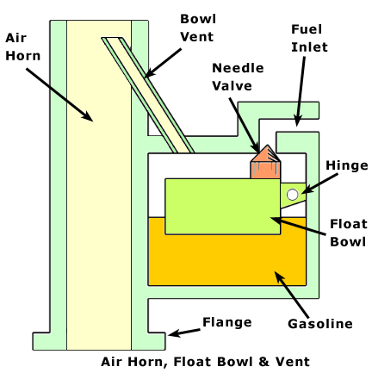

Slide 14
মূল্যায়ন
এসি পাম্প কোথায় অবস্থান করে?
কারবুরেটরের কাজ কি?
রিচ মিকচার বলতে কি বুঝ?
কারবুরেটরে কয়টি সার্কিট থাকে?
ফ্লোট সার্কিটের কাজ কি?

Slide 15
বাড়ীর কাজঃ
একটি পেট্রোল ফুয়েল সিস্টেমের লাইন ডায়াগ্রাম অংকন করে
বিভিন্ন অংশ দেখাও।

Slide 16
ধন্যবাদ
আগামী ক্লাসে এসি পাম্প সম্পর্কে আলোচনা করব।

